Slide 1
Презентація на тему
Міграція на українських землях в кін. ХІХ ст.

Slide 2

Першу хвилю української еміграції історики називають трудовою. Адже в цей період основним мотивом виїзду людей закордон був пошук більш придатних умов для праці. Багато українських емігрантів вважало, що виїжджають на заробітки тимчасово, але життя розпорядилося інакше. Типовим українським емігрантом того часу був самотній молодик, бідний, неписьменний і некваліфікований, готовий працювати чорноробом.

Slide 3
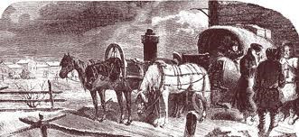
Вважається, що першим на американський континент ступив Агапій Гончаренко, колишній священик, який утік від царського уряду. Він прибув до Америки в 1865 р. та оселився і Сан-Франциско. У 1860-70-х роках він навіть видавав газету "Alaska Herald", яка мала великий вплив на американське громадське життя.

Slide 4
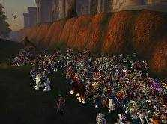
За різними версіями еміграція з українських земель на своєму першому етапі спрямовувалася до кількох районів планети, де відчувалася велика потреба в дешевій робочій силі. Йдеться не про поодинокі виїзди, а саме про масовий вихід трудящих на міжнародний ринок праці у певних регіонах. Спочатку на першому місці серед привабливих для поселення країн знаходилися Бразилія й Аргентина. Із середини 90-х найбільш придатними для поселення стали вважатися США і Канада. За ними йшли Австралія, Нова Зеландія, Гавайські острови та інші райони або країни Тихого океану і Далекого Сходу, хоча потік української еміграції до них скоріше нагадував невеликий струмочок.

Slide 5

Переважну більшість українців, які виїхали за океан у ті роки, становили вихідці з Галичини, Буковини та Закарпаття - земель, що входили до складу Австро-Угорської імперії.

Slide 6
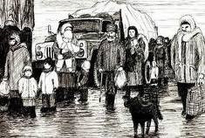
Це пояснювалося постійним політичним утиском, якого зазнавали галичанські, буковинські та закарпатські українці, а також національним гнітом із боку австро-угорських властей. Сваволя, знущання й зневага цісарських чиновників до українських землеробів ставили місцеве населення в положення людей нижчого ґатунку, викликали професійні протести. Особливо болісно сприймалася дискримінація української мови і культури.

Slide 7

Окрім прямого економічного тиску, існувало чимало інших факторів, які знекровлювали український народ: надто обтяжливі податки, неспроможність сплатити борги, зростання населення й подрібнення селянських землеволодінь, низька оплати праці промислових робітників. Усе це разом узяте пожвавлювало еміграцію, підводило трудящий люд до нелегкого рішення залишити батьківщину.

Slide 8
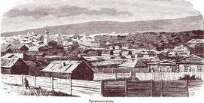
Східні землі України, що входили до складу царської Росії, дали значно менше емігрантів, ніж західні. Це пояснювалося внутрішньою політикою царизму, яка була спрямована на відвернення заходів народного невдоволення та відчаю. Одним із таких заходів стала столипінська реформа, за якою селяни одержали право виходу з общини й заснування свого самостійного господарства на "відрубах". Іншим - стало заселення і освоєння півдня України, де виникла потреба в робочій силі. Але найголовнішим фактором, що відвернув масову еміграцію східних українців, було переселення до Сибіру. У 1897-1916 рр. з України до Сибіру, у Казахстан, на Далекий Схід та в Середню Азію відправлено 912,8 тис. чоловік.

